Slide 1


Chaos im Kopf: Getting Things Done

Slide 2

Über uns
pkm freaks, physik abschluss, binary kitchen e.V., QM

Slide 3

Motivation

Slide 4

Demo time

Slide 5

Was ist Getting Things Done (GTD)?
Eigenen Denkprozess in ein externes System auslagern
-> Kopf freibekommen
Zu Beginn gilt: Weniger ist mehr
-> Papier und Stift reichen

Slide 6
Fünf Phasen von GTD
Sammeln
Verarbeiten
Organisieren
Durchsehen
Erledigen
Eingangskorb, Notizen, Postfach usw.
„Was ist damit zu tun?“
Sortierung:
  Aktueller Terminkalender
  Liste aller Projekte, nächster Schritte
  Liste der „Warten auf“
  Projektpläne und Referenzmaterialien
Überblick über aktuellen Stand behalten
Die eigentliche Arbeit erledigen

Slide 7

Fünf Phasen von GTD
Sammeln
Verarbeiten
Organisieren
Durchsehen
Erledigen
Eingangskorb, Notizen, Postfach usw.
„Was ist damit zu tun?“
Sortierung:
  Aktueller Terminkalender
  Liste aller Projekte, nächster Schritte
  Liste der „Warten auf“
  Projektpläne und Referenzmaterialien
Überblick über aktuellen Stand behalten
Die eigentliche Arbeit erledigen

Slide 8
Wie sieht sammeln aus?
1. Sammeln
Alles, was „herein kommt“:
E-Mails
Papierkram
Notizen aus Meetings
Verpflichtungen
Eigene Ideen
Alles, was Du im Kopf hast:
Jedes „könnte“, „sollte“, „müsste“, „möchte-ich-vielleicht“ und „wäre-schön-wenn“
Mögliche Werkzeuge:
Physikalischer Eingangskorb für Papier
Stift und Papier
Smartphone für Notizen oder Spracherinnerungen
E-Mails und andere digitale Notizen
Je weniger Sammelwerkzeuge, desto besser!

Slide 9

Papierkram an einem Ort SAMMELN
1. Sammeln
2 Eingangskörbe
  1x Privat
  1x Arbeit
Sammeln:
Post
To-do-Listen
Erinnerungen
Notizzettel
Zeug, was deine Aufmerksamkeit beansprucht

Slide 10

Gedankensammlung durchführen
1. Sammeln
Nimm dir 30 min bis 1h Zeit (keine Unterbrechungen!)
Sammle alle Gedanken ein:
  Einfach alles aufschreiben, was dir durch den Kopf geht.
Sammlung in den Eingangskorb legen

Slide 11

Verarbeiten und Organisieren
Sammeln
Verarbeiten
Organisieren
Durchsehen
Erledigen
Eingangskorb, Notizen, Postfach usw.
„Was ist damit zu tun?“
Sortierung:
  Aktueller Terminkalender
  Liste aller Projekte, nächster Schritte
  Liste der „Warten auf“
  Projektpläne und Referenzmaterialien
Überblick über aktuellen Stand behalten
Die eigentliche Arbeit erledigen

Slide 12




Organisieren
2. & 3. Verarbeiten und Organisieren
Diese Listen/Orte braucht ihr:
Irgendwann/ Vielleicht
Nächste Schritte
Warten auf
Projekteliste
Referenzordner
Terminkalender
Müll

Slide 13


Verarbeiten: Der Entscheidungsbaum
2. & 3. Verarbeiten und Organisieren
Ja
Ja
Aktion erforderlich?
Mehr als 2 Schritte?
Projekteliste
Nein
Nein
Eingangskorb
Planung Projekte
(durchsehen)
Müll
Weniger als 2 min nötig?
Ja
Nein
Referenz
Erledigen
Irgendwann/
Vielleicht
Delegieren
Verschieben
Warten auf
Terminkalender
Nächste Schritte

Slide 14

Projekte
2. & 3. Verarbeiten und Organisieren
Initialisierung durch: natürliche Planungsphase
Zwecke und Absichten
  Warum?
Grundsätze
Geistige Vorwegnahme/Ergebnis
  Was?
Brainstorming
  Wie? (lose Form)
Organisieren
  Wie? (Planung)
Nächste Schritte
  Was muss als Nächstes getan werden?

Slide 15

Durchsehen
Sammeln
Verarbeiten
Organisieren
Durchsehen
Erledigen
Eingangskorb, Notizen, Postfach usw.
„Was ist damit zu tun?“
Sortierung:
  Aktueller Terminkalender
  Liste aller Projekte, nächster Schritte
  Liste der „Warten auf“
  Projektpläne und Referenzmaterialien
Überblick über aktuellen Stand behalten
Die eigentliche Arbeit erledigen

Slide 16

Tägliche Durchsicht
4. Durchsicht
Sieh als Erstes deinen Terminkalender durch
Führe eine Dringlichkeitsprüfung durch (max 5-10min)
Überprüfe deine Listen -> nächste Schritte des heutigen Tages erstellen
Plane Zeit zum Verarbeiten ein
    Bewusst blockieren
    Eingang täglich leeren!
Identifiziere und beachte die Eingrenzungskriterien

Slide 17
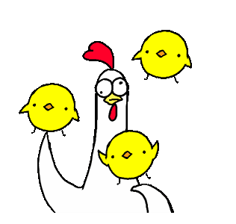
Wochenüberblick
4. Durchsicht
Trage einen festen Termin in deinen Kalender ein
Die ersten Male nicht alles machen, eher 30 min und dafür volle Konzentration.
Privat und Arbeit nicht getrennt durchführen

Slide 18

Identifiziere und beachte die Eingrenzungskriterien
4. Durchsicht
Kontext – Wo bin ich … genau jetzt? Welche Restriktionen oder Einschränkungen sind damit verbunden?
Verfügbare Zeit – Wie viel Zeit habe ich zur Verfügung … genau jetzt?
Verfügbare Energie – Wie steht es um mein Energieniveau … genau jetzt? Und wofür reicht meine Energie in diesem Augenblick?
Priorität – Was ist das Wichtigste, was ich genau jetzt mit der verfügbaren Zeit und Energie erledigen kann?
  Merke: Du setzt keine Prioritäten, du hast welche!

Slide 19
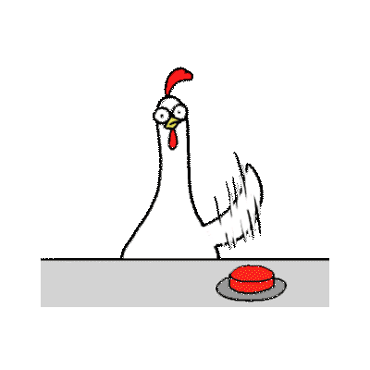
Erledigen
Sammeln
Verarbeiten
Organisieren
Durchsehen
Erledigen
Eingangskorb, Notizen, Postfach usw.
„Was ist damit zu tun?“
Sortierung:
  Aktueller Terminkalender
  Liste aller Projekte, nächster Schritte
  Liste der „Warten auf“
  Projektpläne und Referenzmaterialien
Überblick über aktuellen Stand behalten
Die eigentliche Arbeit erledigen

Slide 20

Checkliste Erledigen
5. Erledigen
Empfohlene Aktivitäten zur Entscheidung, an was du arbeitest:
Jeden Morgen oder Vorabend werde ich eine tägliche Durchsicht vornehmen, indem ich meinem Terminkalender und meine Nächste-Schritte-Liste(n) durchgehe.
Für das Verarbeiten und das Organisieren aller neu auftretenden Elemente werde ich Zeit einplanen (typischerweise 60 bis 90 Minuten täglich).
Um mir die Entscheidung zu erleichtern, was jetzt zu tun ist, werde ich die vier folgenden Eingrenzungskriterien nutzen: Kontext, verfügbare Zeit, verfügbare Energie und Priorität.

Slide 21

Tipps und Tricks

Slide 22
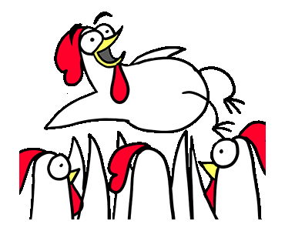

Fertig
Allen, D. (2021). Wie ich Dinge geregelt kriege – Das Workbook. Piper. ISBN: 978-3-492-06210-7
Allen, D. (2020). Wie ich Dinge geregelt kriege – Selbstmanagement für den Alltag. Piper. ISBN: 978-3-492-30720-8

Slide 23


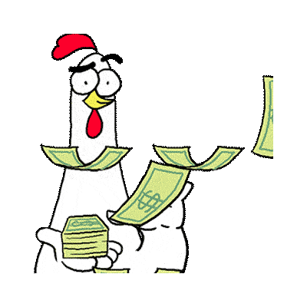

Slide 24





Slide 25





Slide 26


